Slide 1

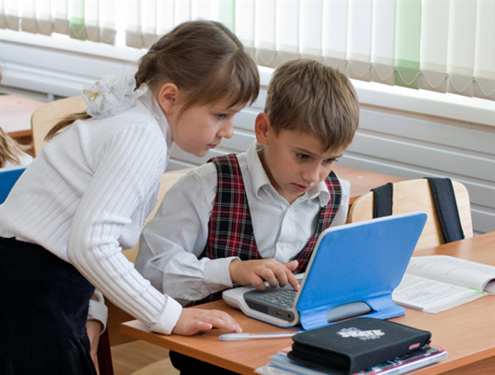
Was ist die ideale Schule?

Slide 2


Seitdem die Menschen zur Schule gehen, träumen sie von der perfekten Schule. Dabei gehen die Ansichten darüber, was eine gute Schule ausmacht, weit auseinander. Die einen wünschen sich eine angstfreie Schule als wirklichen Lebensort ohne Noten und Sitzenbleiben, andere suchen nach Leistung und Eliteförderung. Eine Schule, in der jedes einzelne Kind im Mittelpunkt steht, die jeden Schüler mitnimmt, sich auf die unterschiedlichsten Begabungen einstellt und unentdeckte Potenziale hebt.

Slide 3
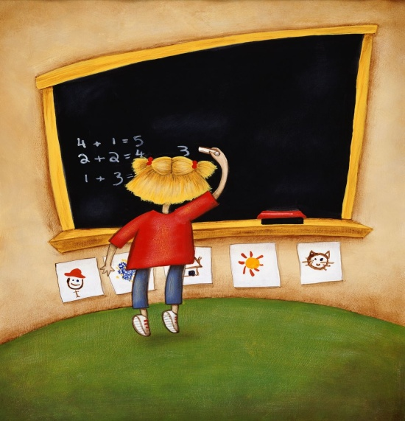

Die moderne Schule muss dafür sorgen, dass kein Kind zurück bleibt.
Dafür brauchen Pädagogen einen neuen Blick auf ihre Schüler: Es gibt kein Kind, das alles kann – aber auch keines, das nichts kann. Die Vielfalt an Talenten und Begabungen, aber auch an Schülern ganz unterschiedlicher sozialer und kultureller Herkunft zum Programm zu machen bedeutet auch, sie nicht mehr als Bedrohung zu erleben.

Slide 4
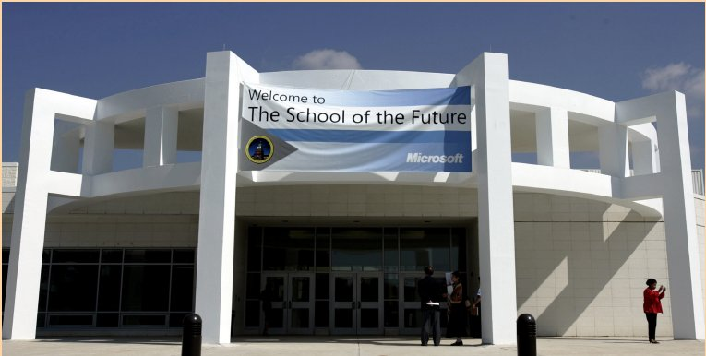

Schule der Zukunft
Die Zukunft unserer Gesellschaft wird von den Kindern und Jugendlichen gestaltet, die heute heranwachsen. In unseren Schulen sollen diese jungen Menschen deshalb zu mündigen Bürgern.

Slide 5
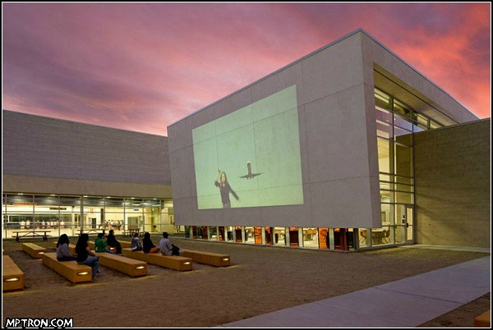
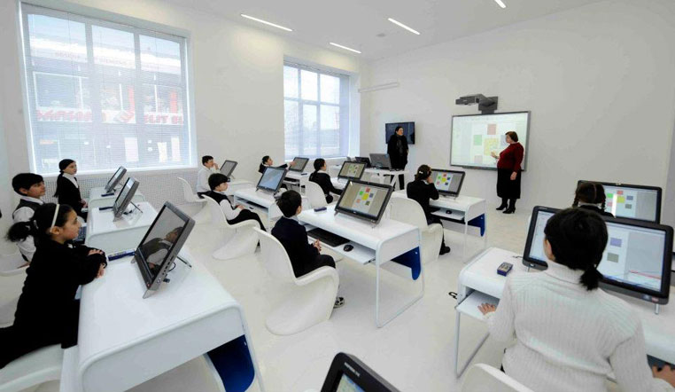
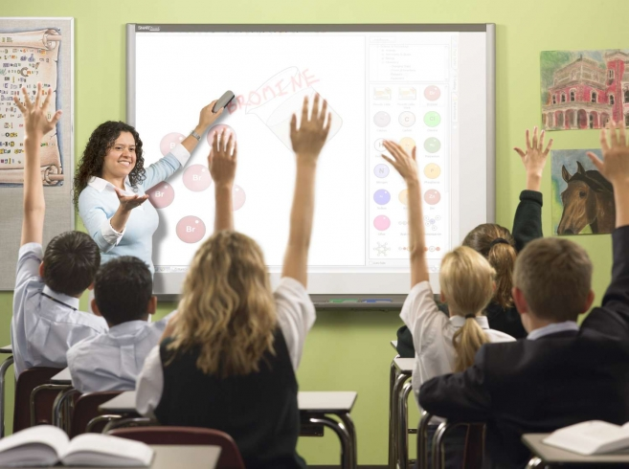
Was wird die Schule in der Zukunft?

Slide 6

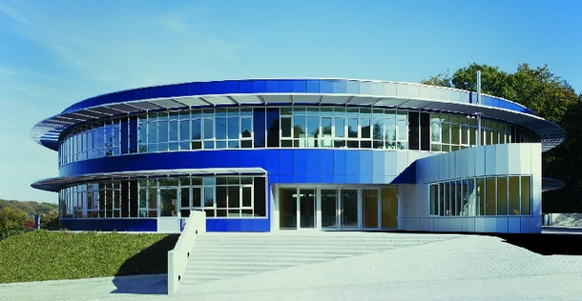
Schulen sollen vor allem Freiräume sein, ein Raum der Möglichkeiten. Und das bedeutet auch ganz praktisch Bewegungsfreiheit. Sich im Klassenzimmer bewegen zu können, auf dem Boden liegend zu lesen, mit anderen Schülern zusammen zu forschen, in Gruppen zu sprechen. All das ist wichtig. Und deshalb kann er auch kein Weg zu nachhaltigem Lernen sein.
Schulen sollten ein Kreativ- und Erfahrungsraum für Kinder sein. Kein Ort der Angst und des Leistungsdrucks.

Slide 7


Der Schule bereitet uns für das Leben in einer Welt, die nicht existiert.
Albert Camus

